Slide 1
科學動手做 秤仔DIY 國立岡山高級中學／黃建彰 老師
高一多元選修

Slide 2
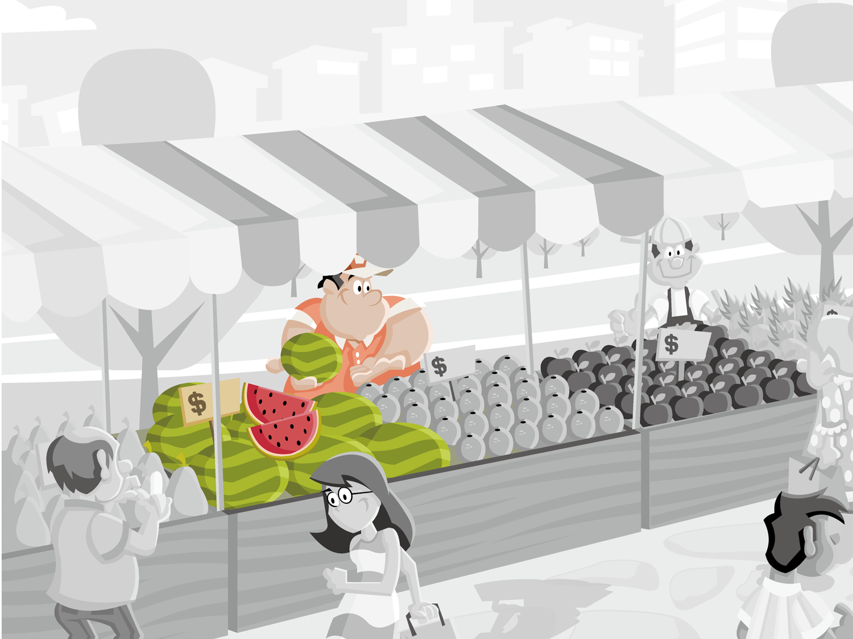
沒有電子秤的年代…
如何測量重量？
老闆～
這西瓜多重啊？

Slide 3
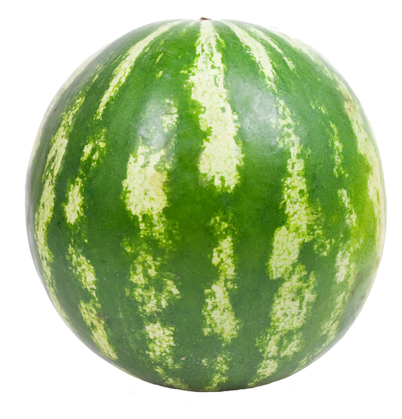
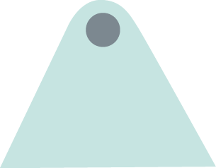
沒有電子秤的年代…
我們可利用翹翹板的概念
5公斤

Slide 4
概念：力矩
力矩：造成轉動的因素。
力矩
力臂
力

Slide 5
概念：力矩
力矩平衡：R₁W₁ = R₂W₂
R₂
R₁
W₂
W₁

Slide 6
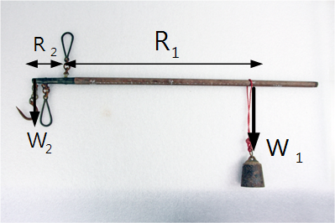
秤仔的原理
W₁：秤錘（已知） W₂ ：待測物（未知）
調整 W₂的位置，即可知未知物的重量
支點

Slide 7
所需器材
品名 | 數量 | 備註
小紙杯 | 1～2個/組 | 飲料試喝用紙杯，用於放置待測物。
線 | 1條/組 | 棉線或釣魚線皆可。
竹筷 | 1雙/組
一元硬幣 | 10個/組 | 用膠帶綁起來，當秤錘使用。可用電子秤秤出質量。
一元硬幣 | 10～15個/組 | 當待測物，用於測定秤錘刻度。
剪刀 | 1把/組
奇異筆 | 1枝/組
電子天平 | 1臺/班 | 全班共用。

Slide 8
任務
每組製作出一個秤仔，並於時限內標示刻度，最後測量出未知物的質量。
誤差最小之組別即為優勝

Slide 9
簡易數據分析
誤差 = 測量值 － 真值
測量值：利用自製秤仔測得未知物之質量
真值：利用電子秤測得未知物之質量

